Slide 1

Název
Číslo projektu | CZ.1.07/1.5.00/34.0950
Kódování materiálu | vy_32_INOVACE_bio_evo19
Označení materiálu | evo19_transport.pptx
Název školy | Gymnázium Kladno
Autor | Blanka Berdychová
Anotace | Prezentace seznamuje se základními pojmy a postupy z předlékařské první pomoci.
Předmět | Biologie
Tematická oblast | První pomoc
Téma | Transport
Očekávané výstupy | Naučit žáky, jak přesunout či přenést zraněnou osobu.
Klíčová slova | Odsun doprovodem, odsun na sedadle z rukou, odsun Rautekovým způsobem, transport na nosítkách
Druh učebního materiálu | prezentace (výkladová)
Ročník | 4
Cílová skupina | Nižší stupeň osmiletého gymnázia, osmileté gymnázium
Ověřeno | 6.5. 2013, O4
Zdroje uvedeny na konci dokumentu. Obrázky pocházejí z vlastních zdrojů autora.

Slide 2
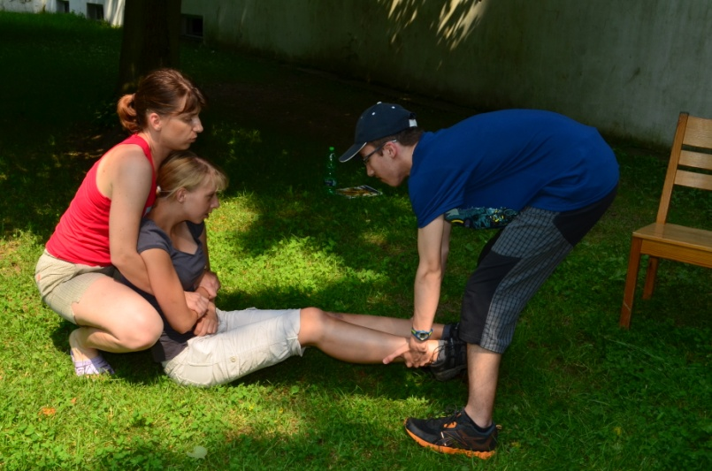
Transport (odsun) zraněného
Zraněného transportujeme jen tehdy, je-li to nezbytně nutné (např. z rušné silnice při autonehodě, z přímého slunce při úžehu, z místa nepřístupného pro RZS)
Včas, šetrně a odborně ve hodné poloze, která je co nejšetrnější k jeho poranění.
Nikdy se nepokoušíme zvedat nadměrnou váhu.
Při zvedání využíváme sílu dolních končetin (vzpřímená záda, zvedáme váhu nohama).
Dbáme aby váha, kterou zvedáme
byla co neblíže našeho těla
Rozlišujeme:
  Doprovod
  Odnesení
Nevhodný způsob zvedání břemene
Správný způsob zvedání břemene

Slide 3
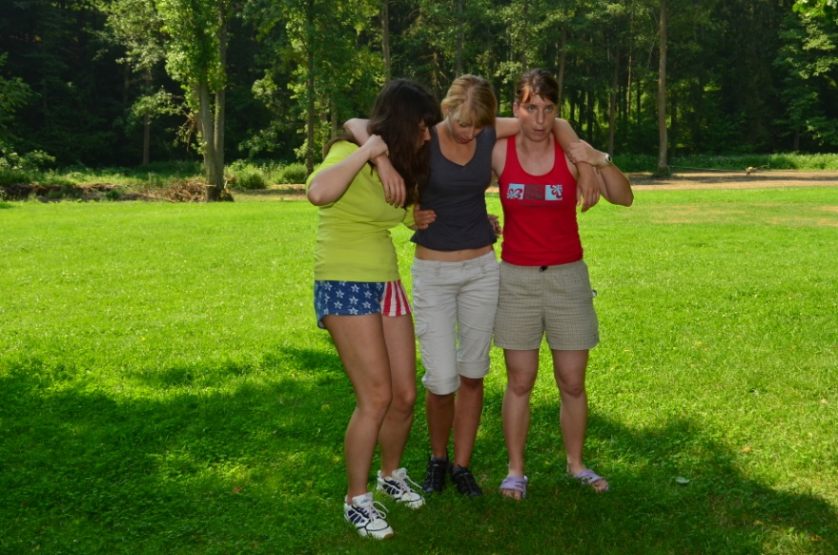
Odsun doprovodem
Neboli „živá berla“
Postižený je schopen chůze (např. lehké poranění dolní končetiny)
1 – 2 zachránci
Postup:
  Zachránce se postaví vedle zdravé strany postižného
  Bližší ruku postiženého si položí kolem krku, úchop za zápěstí (ne prsty)
  Druhou rukou uchopí postiženého kolem pasu

Slide 4
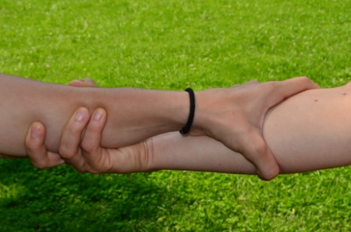
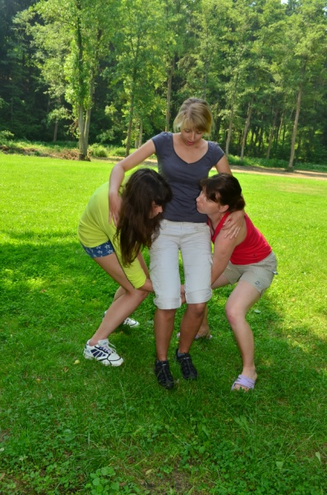
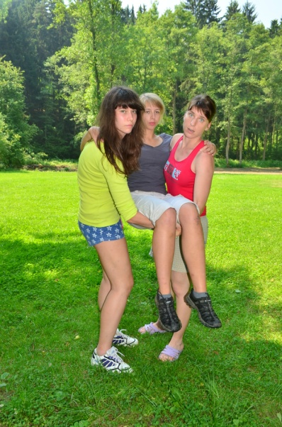
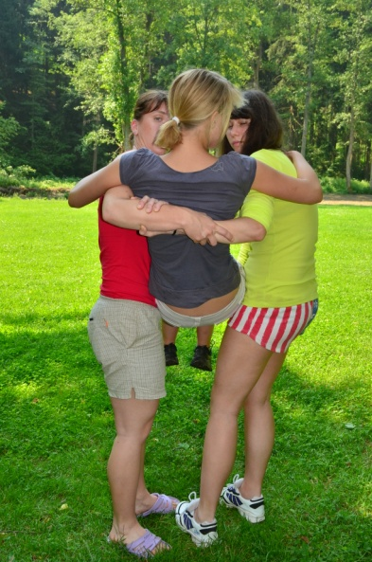
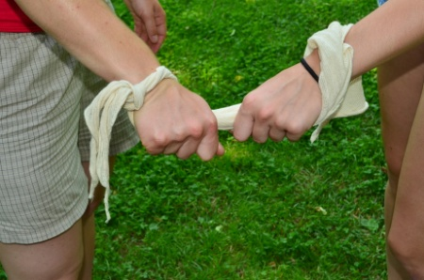
Odsun na sedadle z rukou
Zraněný nemůže chodit, ale je při vědomí (př. poranění břicha, pánve)
2 zachránci
Postup:
  Oba zachránci se postaví těsně vedle postiženého
  Za zády pacienta se zrcadlově uchopí za zápěstí (možno využít do kruhu svázaný šátek)
  Spojené končetiny podsunou pod stehna postiženého tak, že 2 ruce tvoří sedačku, 2 ruce opěradlo
  Zachránci vykročí naráz vnější nohou.
2.
3.
4.
Využití šátku

Slide 5
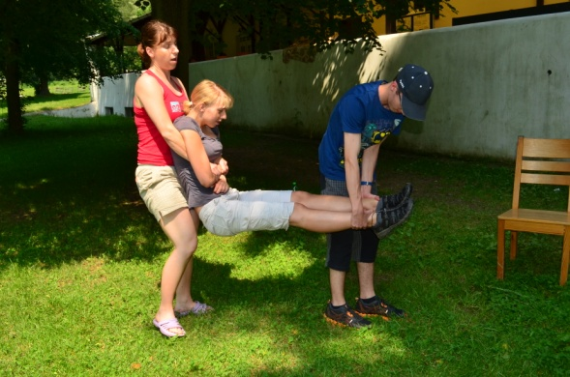
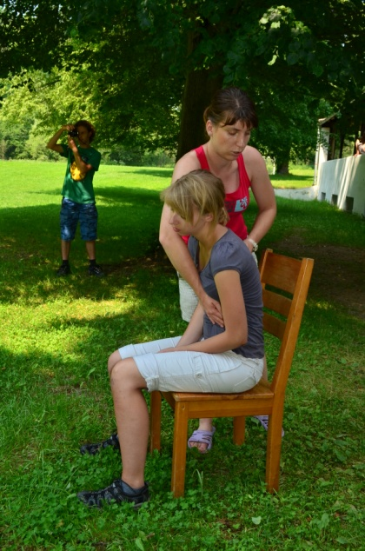
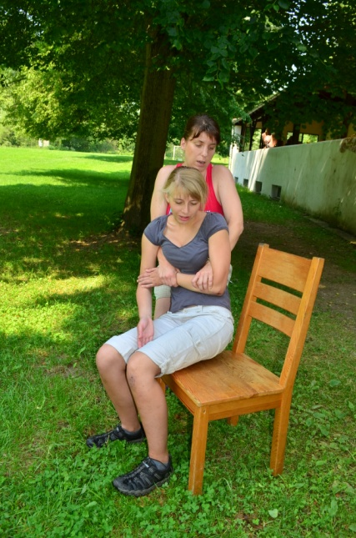
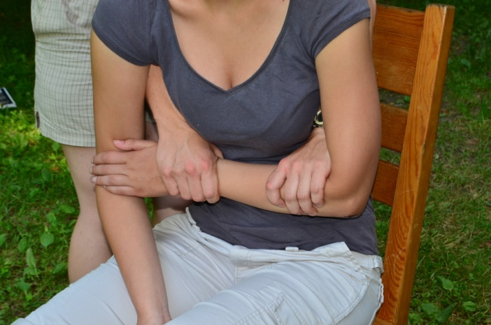
Odsun Rautekovým způsobem
Vhodný k vyproštění z vozidla
Pacient v bezvědomí
1 zachránce
Postup:
  Zachránce si udělá prostor – odsune sedačku
  Natočí zraněného tak, aby se alespoň částečně dostal za jeho záda (odkloní na volant)
  Uchopí postiženého za nezraněné předloktí a předloktí přitiskne k břichu postiženého
  Záda postiženého si zachránce opírá o hrudník, stehnem nadlehčuje
Odsun se 2 zachránci
2.
4.
3.

Slide 6
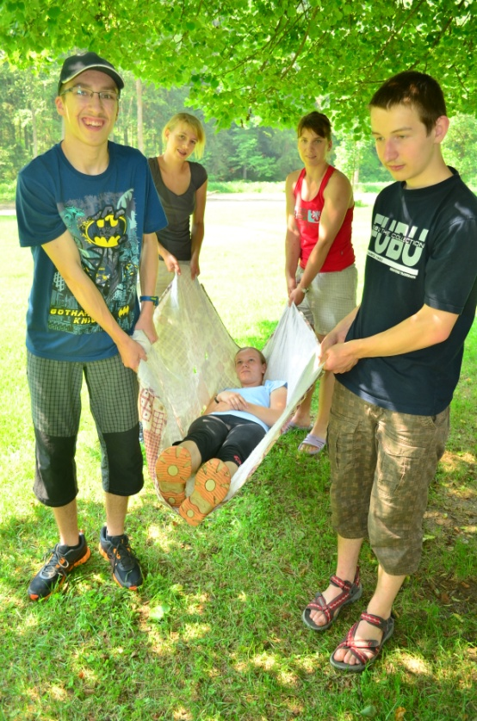
Transport na nosítkách
Pacient v bezvědomí, na delší vzdálenosti, při podezření na poranění páteře
Pokud je nutný transport při poranění páteře, použijeme tvrdou podložku (př. prkna, dveře)
4 a více zachránců
Postup:
  3 zachránci se rozkročí nad postiženým, čtvrtý se připraví
  k jeho hlavě s nosítky (při poranění páteře pátý zachránce
  fixuje hlavu postiženého tahem v ose těla)
  Zachránci na povel postiženého zvednou
  Čtvrtý zachránce podsune nosítka pod tělo postiženého
  Postiženého neseme vždy nohama napřed s výjimkou
  výstupu do svahu a do schodů

Slide 7
Zdroje
Co dělat.... Praha: Centrum pro bezpečný stát, 2008, ISBN 987-80-904066-1-2.
KAUFMAN, Jan. Záchranář. Vodní záchranná služba Českého červeného kříže, 2007. ISBN 978-80-902805-4-0.
Zdravotník zotavovacích akcí. Praha: Úřad Českého červeného kříže, 2004.
SRNSKÝ, Pavel. Základní norma zdravotnických znalostí. Praha: Úřad Českého červeného kříže, 2001.

